Slide 1


Slide 2
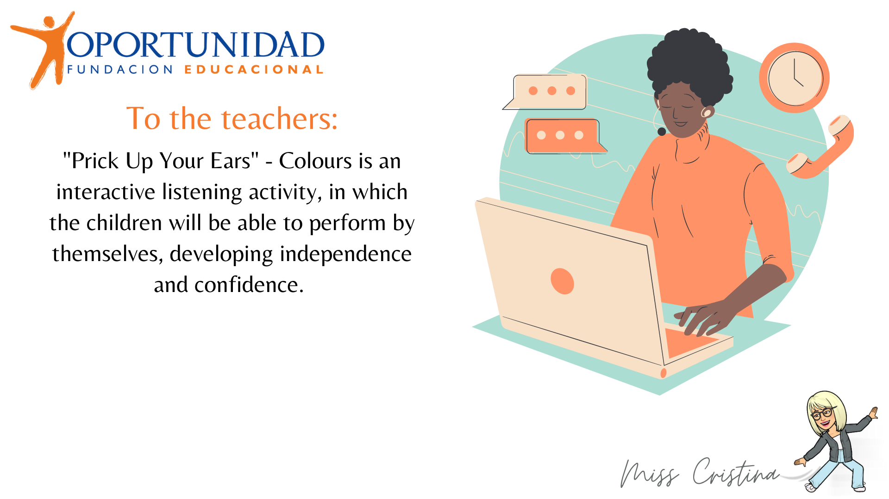

Slide 3
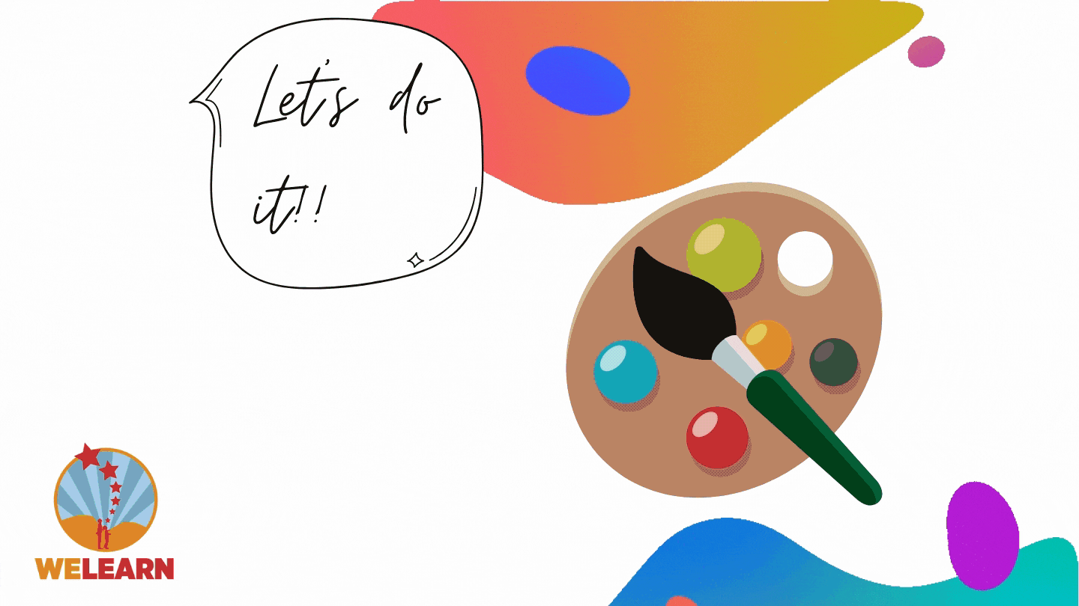
Insert bitmoji

Slide 4
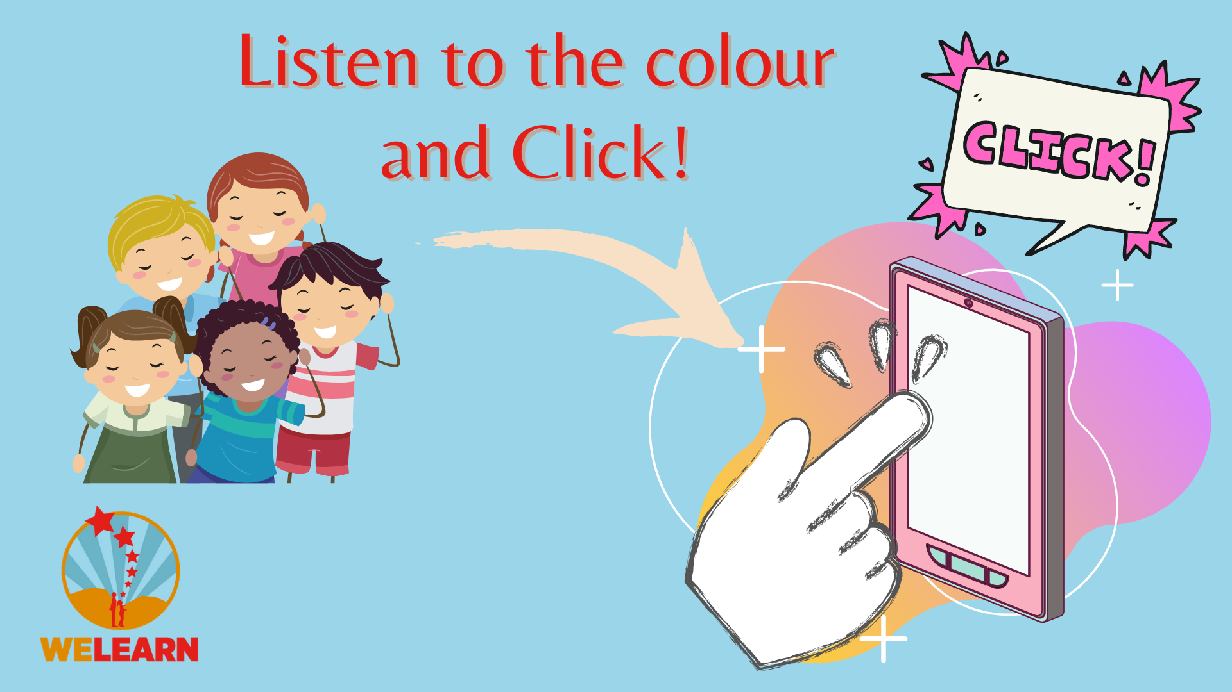


Slide 5


Slide 6


Slide 7


Slide 8


Slide 9


Slide 10
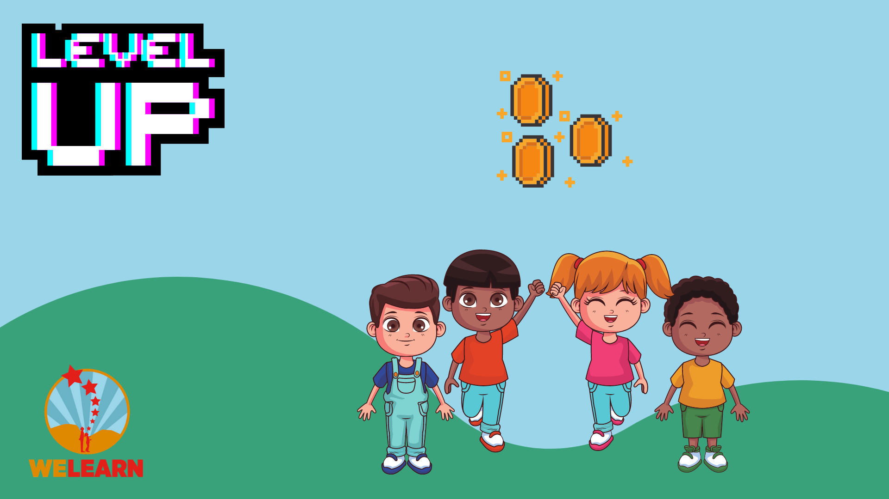

Slide 11


Slide 12


Slide 13
